Slide 1
Школа педагогического мастерства
«Я - Педагог» 2013г

Slide 2
Автор проекта – Никитина Сардана Константиновна, учитель английского языка МБОУ СПТЛИ
Цель проекта: Помощь в профессиональном становлении и повышение стимула педагогической деятельности молодого учителя. Успешная адаптация к профессии педагог. Актуализация престижа профессии учителя и развитие кадрового потенциала в сельских школах.

Slide 3
Методы работы лагеря:
КТД;
Цикл лекций по педагогике, психологии, методике и т.п.;
Мастер-классы;
Тренинги;
Деловые и ситуационные игры;
Проектная технология;
ЦОР.

Slide 4
16 участников из разных уголков РС (Я)
Сунтарский улус
Хангаласский улус
Чурапчинский улус
Вилюйский улус
Горный улус
Момский улус
Учителя математики, истории, английского языка, русского языка, якутского языка, технологии, воспитатели детских садов и физкультурники.

Slide 5
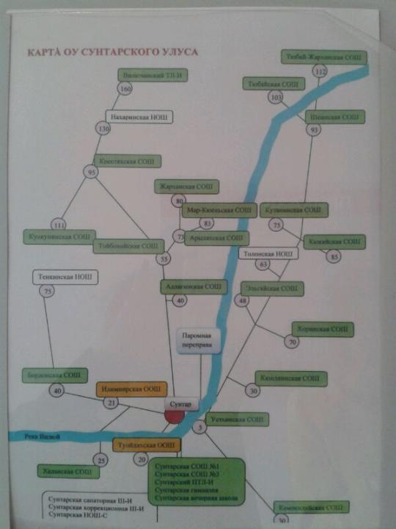

Slide 6
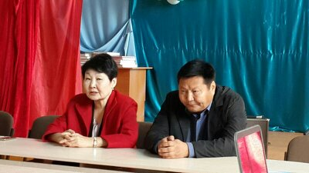
Встреча с заместителем министра РС (Я) Никифоровой Е.П.

Slide 7
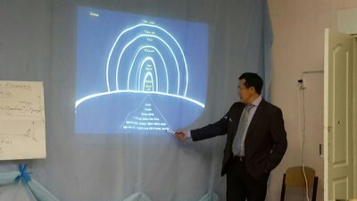
Встреча с Друзьяновым А.А. – председателем общественной организации «Тулаьы».

Slide 8
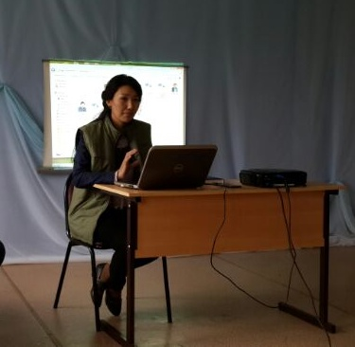
Балданова Д.Б. директор СНОШ-ДС им. И.Иванова, лекция на тему: «Молодой руководитель 21 века»

Slide 9
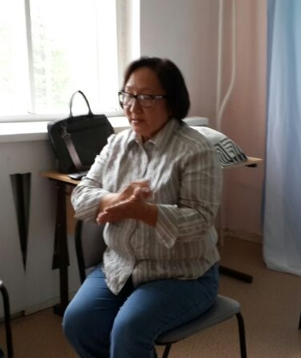
Евсеева Л.Е. – директор Сунтарской гимназии лекция: «Профессионализм педагога»

Slide 10
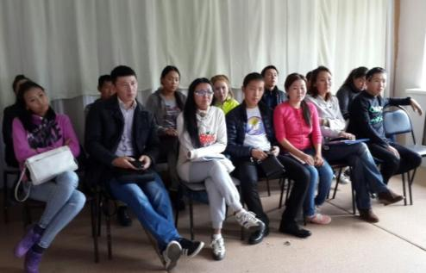
Спирова М.В. – экономист МОУО, лекция на тему «Заработная плата учителей по НСОТ».

Slide 11
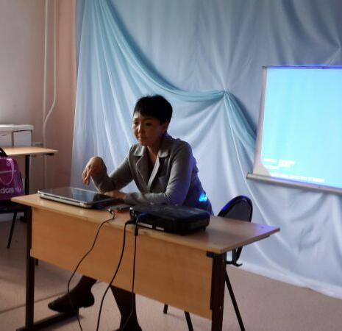
Тихонова Н.В. – зам.директора по ВР МБОУ «ССОШ №1 им. А.П.Павлова» лекция на тему «Воспитательная деятельность в школе».

Slide 12
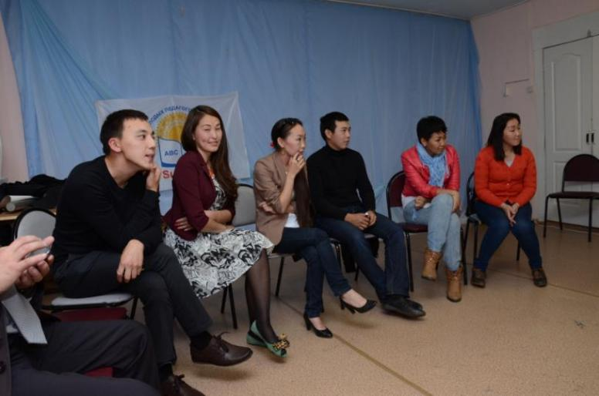
Встреча с активной молодёжью с.Сунтар

Slide 13
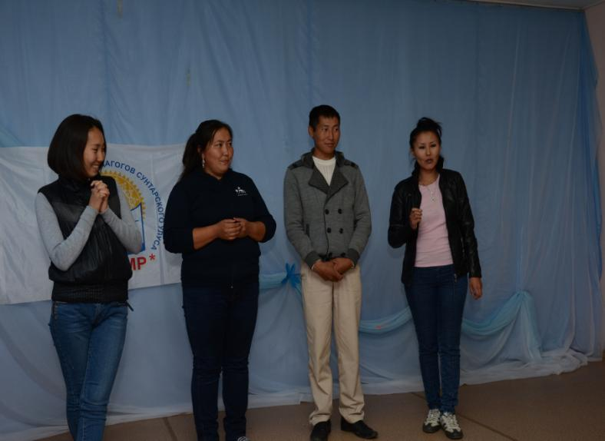
Визитка молодых педагогов

Slide 14
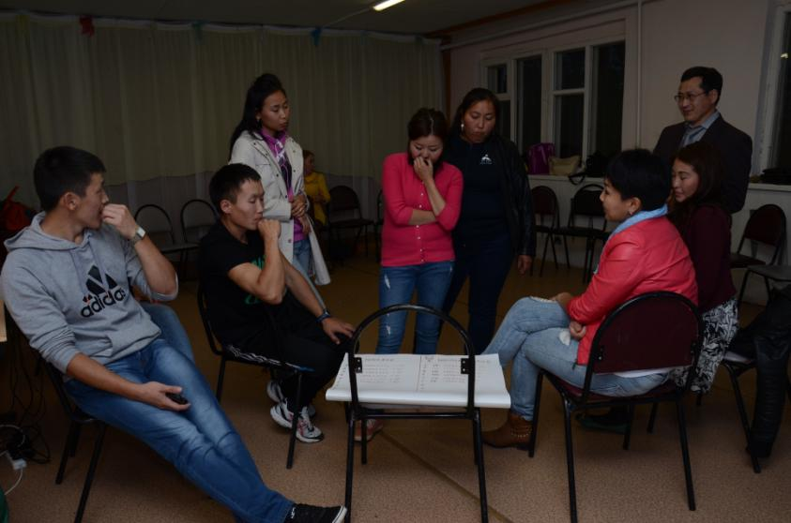
Друзьянов А.А. – председатель общественной организации «Тулаьы»

Slide 15
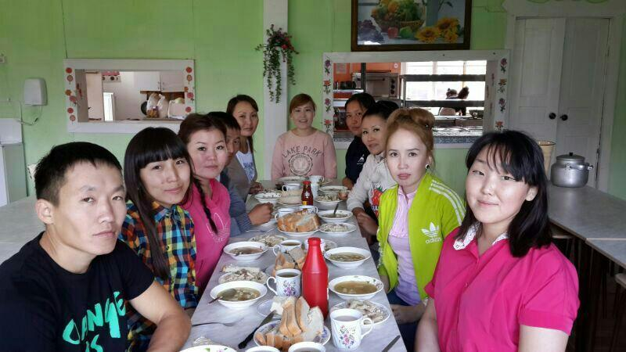
Перед сытным обедом

Slide 16
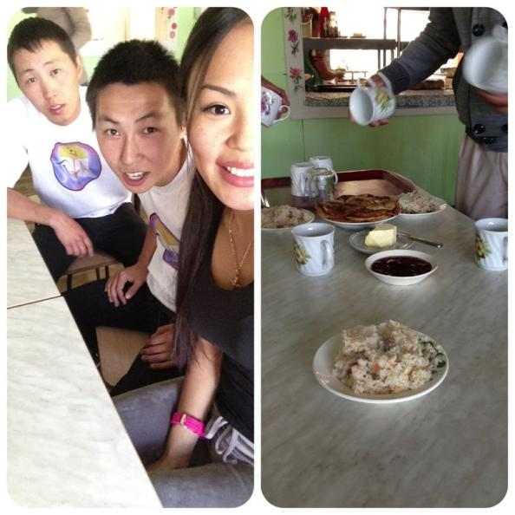
Моменты из лагеря

Slide 17
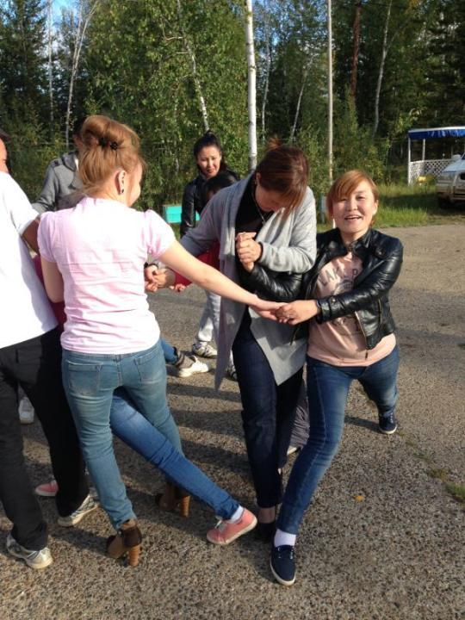

Slide 18
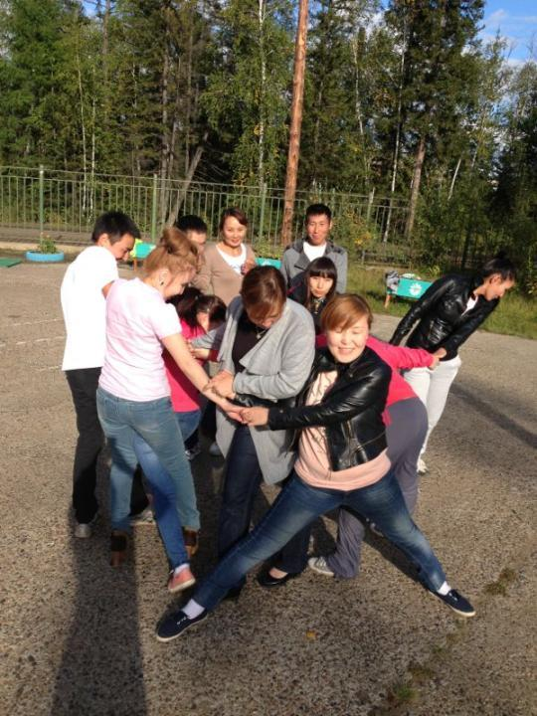
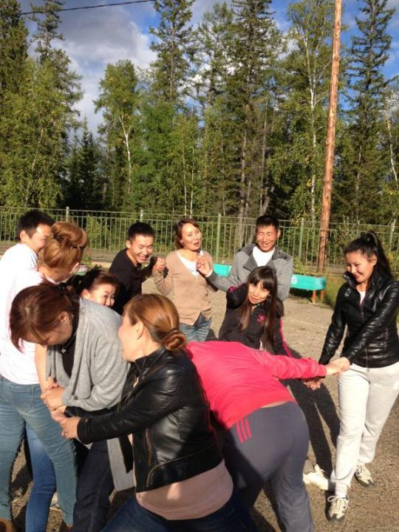

Slide 19
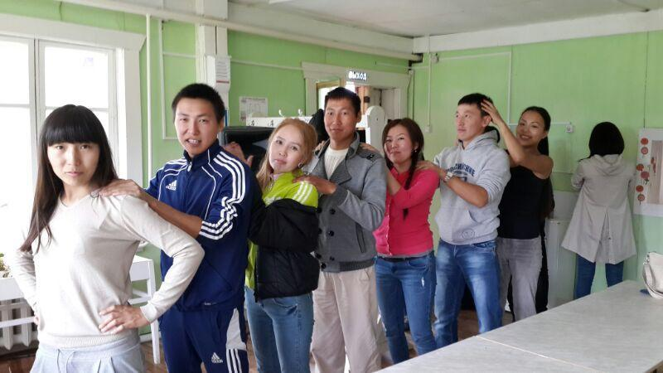

Slide 20
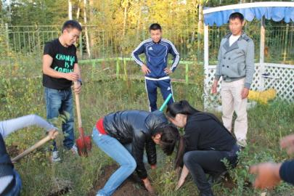
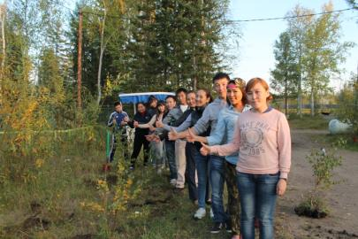
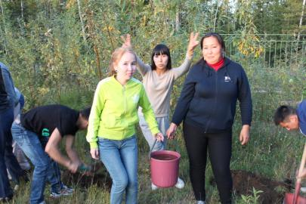
Благотворительная акция:
«Озеленение территории коррекционной школы».

